Slide 1
计算理论
第二章 计算模型

Slide 2
2.2 寄存器机
寄存器机：
  与图灵机等价。
  介于图灵机与实际数字计算机之间的一种抽象机。
  用于分析算法效率和与机器代码相关的研究。

Slide 3
2.2 寄存器机
寄存器机的一般结构：
  寄存器
  指令集
  控制器
  输入输出带
  指令标号

Slide 4
2.2 寄存器机
典型寄存器机
  计数器机
  指针机
  RAM(Random Access Machine)
  RASP(Random Access Stored Program Machine)

Slide 5
2.2.1 RAM机器
RAM（ Random Access Machine ）:
  哈佛结构.
  带有间接寻址和扩充的指令集.

Slide 6
2.2.1 RAM机器
X₁
X₂
······
X_{i}
······
X_{n}
······
只读输入带
读头
位置计数器
R₀
累加器
R₁
程 序
控制器
R₂
寄 存器
读写R_{i}
···
R_{i}
写头
···
Y₁
Y₂
······
Y_{i}
······
Y_{m}
······
只写输出带

Slide 7
2.2.1 RAM机器
指令：
  格式：指令 操作数
  指令分类：
    寄存器取 LOAD
    寄存器存 STORE
    跳转 JUMP JGTZ JZERO
    运算 ADD SUB MULT DIV
    输入 输出 READ WRITE
    结束 HALT

Slide 8
2.2.1 RAM机器
直接寻址
  寄存器中存放的是操作数。
间接寻址
  寄存器中存放的是操作数的地址。

Slide 9
2.2.1 RAM机器
操作数：
  i表示R_{i}寄存器的内容，记为C(i)；
  *i表示间接寻址，操作数的地址是R_{i} 内容， j=C(i)，即其值是C(C(i))，若j< 0则停机；
  =i表示立即数i。

Slide 10
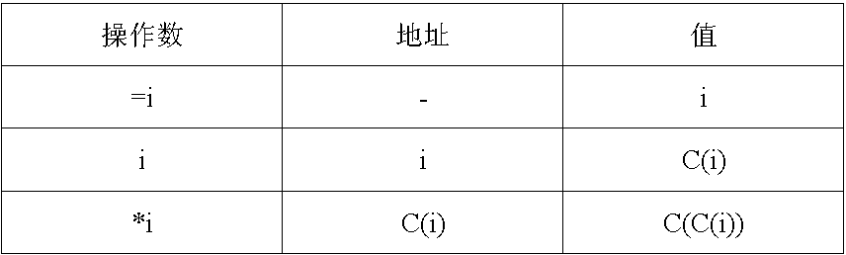
2.2.1 RAM机器

Slide 11
2.2.1 RAM机器
操作数映射V(a):
  V(a) = C(a)
  V(*a) = C(C(a))
  V(=a) = a

Slide 12
2.2.1 RAM机器
RAM指令及含义：
LOAD a ： C(0) ⬅ V(a)
STORE a : C(a)/C(C(a))⬅ C(0)
ADD a : C(0) ⬅ C(0)+ V(a)
SUB a : C(0) ⬅ C(0)- V(a)
MULT a : C(0) ⬅ C(0)* V(a)
DIV a : C(0) ⬅ C(0)/ V(a)

Slide 13
2.2.1 RAM机器
  READ a: C(a) /C(C(a))⬅ 输入带上读入一
  个符号，读头右移一位
  WRITE a: 输出带上当前位置 ⬅ V(a)，写后
  写头右移一位
  JMP l: 位置计数器 ⬅ l
  JGTZ l: 若C(0) > 0，则位置计数器 ⬅ l
  JZERO l: 若C(0) = 0，则位置计数器 ⬅ l
  HALT: 停机

Slide 14
2.2.1 RAM机器
RAM机的初始状态
  C(i) = 0，对任意 i ≥ 0；
  位置计数器指向程序P的第一条指令；
  输入串放在输入带上，读头指向输入串的第一个符号；
  输出带空白。

Slide 15
2.2.1 RAM机器
RAM程序P：
  指令或带标号的指令的有限序列，并且最后一条指令为HALT。
  含义：输入到输出的函数
f(x₁, …, x_{n}) = (y₁, …, y_{m})

Slide 16
2.2.1 RAM机器
例：输入X₁ X₂…X_{i}…X_{n}0，其中X_{i}为1或
2，判断1和2出现的个数是否相同？
设计思路：读到1则加一，读到2则减一，若结果为0则个数相等。

Slide 17
2.2.1 RAM机器
R₀: 累加器
R₁:存放读入字符
R₂:存放差值
R₀
R₁
R₂
…

Slide 18
2.2.1 RAM机器
初始化：
  LOAD =0 （累加器清零）
  STORE 2 （差值寄存器2清零）
  READ 1 （读入第一个数）

Slide 19
2.2.1 RAM机器
读入字符1：
  LOAD 2 (将差值寄存器的数读入 累加器)
  ADD =1 (读入的数为1，所以差值加1）
  STORE 2 (将结果传回差值寄存器)

Slide 20
2.2.1 RAM机器
读入字符2：
  LOAD 2 （则将差值寄存器的数读入累加器）
  SUB =1 （因为是2，所以差值减1）
  STORE 2 （将结果传回差值寄存器）

Slide 21
程序如下：
LOAD =0 （累加器清零）
STORE 2 （差值寄存器2清零）
READ 1 （读入第一个数）
REPEAT: LOAD 1 （将寄存器1中的数读入累加器中）
JZERO END （如果为零，说明结束）
SUB =1 (将读入的数减1，使得1变为0，2变为1)
JZERO ONE （如果是零,则跳到ONE）
SUB =1
JZERO TWO
WRITE 2
HALT
ONE: LOAD 2
ADD =1
STORE 2

Slide 22
TWO LOAD 2
SUB =1
STORE 2
JMP NEXT
NEXT: READ 1 （读入输入带上的下一个数）
JMP REPEAT （跳回REPEAT进行检查）
END: LOAD 2 (结束，将差值寄存器的值读入累加器)
JZERO EQUAL（如果为零，说明1和2的个数相等，
跳到EQUAL）
WRITE =0 （将不相等的结果0写到输出带中）
HALT （程序结束，系统停机）
EQUAL: WRITE =1 （相等，则输出1到输出带中）
HALT （程序结束，系统停机）

Slide 23
2.2.2 RASP
RASP机：随机存取存储程序机
  冯诺伊曼结构
  程序存储在寄存器中，可以修改。

Slide 24
2.2.2 RASP机器
特点：
  1. 不允许间接寻址，除此之外，指令集与RAM机器相同。
  2. 每条指令占两个寄存器，第一个存放操作码，第二个存放操作地址，操作码在寄存器中表现为数值，不是符号。

Slide 25
2.2.2 RASP机器
指令 编码
LOAD i 1
LOAD =i 2
STORE i 3
ADD i 4
ADD =i 5
SUB i 6
SUB =i 7
MULT i 8
MULT =i 9
指令 编码
DIV i 10
DIV =i 11
READ i 12
WRITE i 13
WRITE =i 14
JUMP i 15
JGTZ i 16
JZERO i 17
HALT 18

Slide 26
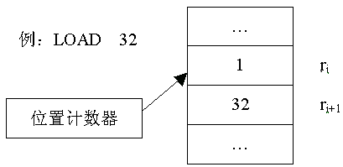
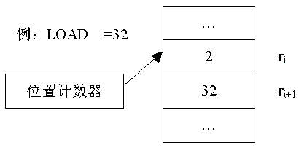
2.2.2 RASP机器

Slide 27
2.2.2 RASP机器
3、除JUMP、JGTZ、JZERO外，其它指令执行完后位置计数器加2。
4、初始时刻，位置计数器指向程序的第一条指令所在的第一个寄存器。

Slide 28
2.2.2 RASP机器
定理：
对于任意一个RASP程序PS，存在一个等价的RAM程序P。

Slide 29
2.2.2 RASP机器
证明：如右图所示，
R₁:存放间接寻址的信息
R₂:存放RASP中的位置计数器。
R₃:存放RASP中的累加器的内容。
R₀
R₁
_{RAM程序P}
R₂
R₃
R₄
…
程序PS

Slide 30
2.2.2 RASP机器
程序PS从R₄开始存放，R₂ 初始时值为4。
RAM程序P由一个循环组成，循环开始处的标号为A，每次循环读取一条PS指令，
即 LOAD *2。
根据C(C(2))的值，解码形成18个分支。例如：
设C(C(2))=6，则程序PS的当前指令为SUB i，此时，寄存器C(2)＋1即为所要的操作数。

Slide 31
2.2.2 RASP机器
翻译过程：
①将位置计数器加一，使其指向当前指令的下一个寄存器，取到操作数i
LOAD 2；
ADD =1；
STORE 2；
/*此时，R₂中即为SUB操作的目标数所在的寄存器编号，即SUB指令的下一个寄存器。

Slide 32
2.2.2 RASP机器
②将寄存器R_{i}映射到R_{i+3}（因为R₁、R₂和R₃均已被使用，程序将向后移3格）。
LOAD *2； /*取出R₂指向的值，就是所要操作
的数所在的逻辑寄存器号
ADD =3； /*加上3，使其指向正确的实际寄存
器号
STORE 1； /* R₁用于间接寻址，此时R₁的值即
为目标数在RASP机器中物理寄存器号

Slide 33
2.2.2 RASP机器
③执行减法
LOAD 3；/* R₃中存放的是上一次的累加器的
内容，现在恢复到累加器中
SUB *1； /* R₁中存放的是目标数的寄存器号，
用间接寻址求得实际数
STORE 3；/*返回结果，并保存在R₃中，下一
次需要时可恢复使用

Slide 34
2.2.2 RASP机器
④位置计数器加1，返回循环入口
LOAD 2；
ADD =1；
STORE 2；/*加一，使其指向下一条指令
JUMP A

Slide 35
2.3 复杂度
数量级
  设n为自然数，f(n)是n的一个函数。O 表示量级，令O(f(n))表示不超过f(n)数量级的量.
  例如：O(n) = { 常数，3n，10⁸n ，… }
  O(n²) = { O(n), …, a n²+bn+c, …. }

Slide 36
2.3 复杂度
  多项式数量级
    设：f(n) = a_{K}n^{K} + a_{K-1}n^{K-1} + … + a₁n + a₀ 为n的K阶任意多项式，系数相对n来说是个常数。则：O(f(n)) = O(n^{K})，称O(n^{K})为多项式数量级。

Slide 37
2.3 复杂度
量级演算性质：
若A、B为量级，且A<<B，则
  A＋B＝B
  有限个B相加，B＋B＋…＋B＝B
  任意常数与B相乘，k×B＝B

Slide 38
时间复杂度 ，空间复杂度
  算法的输入为n，算法对时间的需求T(n)，对空间的需求S(n) 。

Slide 39
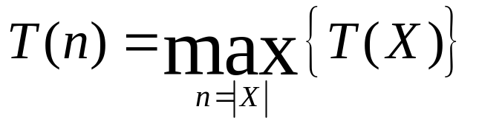
最坏情况时间（空间）复杂性：
设X是输入，|X| = n（指输入X的规模，n个基本符号），L(X)表示算法接受输入X，执行计算所需要的时间：

Slide 40
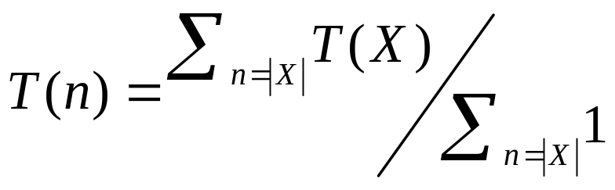
平均情况时间（空间）复杂性

Slide 41
问题复杂性
  求解一个问题的任意一个算法至少花费的时间。即问题的固有复杂性。
  问题的所有的算法的复杂性将不小于此问题的复杂性。

Slide 42
2.3 复杂度
一致性标准：
  为简化问题求解，定义时间、空间单位:
  每条指令执行需要一个时间单位，即需要 时间为1；每个寄存器占用一个空间单位。
  用于数据科学计算，如解方程，矩阵等，因其数据一般采用科学法表示，数据长度固定。

Slide 43
2.3 复杂度
对数标准：
  每条指令需要执行的时间和空间与操作数的长度成正比。 操作数的长度：
  当k＝0，l(k)=1
  当k＞0，l(k)=lint(log(k)) + 1 其中，lint()表示向下取整。
  用于一般的非数值计算。如处理字符串处理，其数据长度变化剧烈。

Slide 44
如上例中，按照一致性标准程序空间复杂度为O(1)，时间复杂度为O(n)。
按照对数标准，上例空间复杂度为O(logn)，时间复杂度为O(nlogn)。
Notes:
对于一致性标准来说，这个程序一共用了3个寄存器，所以空间复杂度为O(1)，在程序中，其指令共需循环n次，每次为一个时间单位，所以时间复杂度为O(n)。
对于对数标准来说，这个程序中最多要有n个循环，在每次的指令中，空间所需值和操作数的长度成正比，在差值寄存器2中，可能达到的最大值为n（当输入数全部为1时），另外，累加器中的值最坏情况下也会达到n（当输入数全部为1或2时），所以空间复杂度为O(logn)。而由于每条指令至多需要执行n次，所以该算法的时间复杂度为O(nlogn)。

Slide 45
线性算法：对于O(n)这样复杂度的算法，称为线性复杂度算法。
拟线性算法：对于O(nlogn)这样复杂度的算法，称为拟线性复杂度算法。

Slide 46
2.3 复杂度
定理：
设RASP程序PS的时间复杂性为T₁(n)，则对应的RAM程序P的时间复杂性T₁(n)≤k*T₂(n)，其中k为一个常数。

Slide 47
定理：
在一致性或对数标准下，对任意一个时间复杂性为T₁(n)的RAM程序P，都存在一个等价的RASP程序PS和一个常数k，使得PS的时间复杂性T₂(n)≤k*T₁(n)。

Slide 48
a表示RAM程序P中直接寻址的指令数
  2a为一个指令从RAM到RASP转换中，每条指令占用两个寄存器。
b表示RAM程序P中间接寻址的指令数
  2*6b表示一条RAM间接寻址指令均可以用6条RASP指令来完成，每条指令占用两个寄存器
预留R₁存放RASP机器的累加器

Slide 49
R₀
累加器
R₀
R₁
R₁
…
…
_{2(a+6b)}
t=2(a+6b)+1
R_{i}
RAM机器
R_{1+t}
…
R_{i+t}
RASP机器

Slide 50
例：SUB *i指令转换成RASP机器的指令
  将RASP累加器暂存R₁
  将RASP中的R_{i+t}内容存到累加器中
  将RAM地址加t
  将RAM地址加t后的值放入SUB指令的地址寄存器
  恢复RASP累加器的内容
  执行减法

Slide 51
j+0
3
STORE 1
l(j) + l(1) + l(C(0))
j+1
1
j+2
1
LOAD i+t
l(j+2) + l(i+t) + l(C(i))
j+3
i+t
j+4
5
ADD =t
l(j+4) + l(C(i)) + l(t)
j+5
t
j+6
3
STORE j+11
l(j+6) + l(j+11) + l(C(i)+t)
j+7
j+11
j+8
1
LOAD 1
l(j+8) + l(1) + l(C(0))
j+9
1
j+10
6
SUB ---
该值在运行中填入
l(j+10)+l(C(i)+t)+l(C(0))+l(C(C(i)))
j+11
---

Slide 52
对数标准分析时间复杂性
  在RAM机器中，SUB *i的执行时间复杂性为M= l(C(0)) + l(i) + l(C(i)) + l(C(C(i)))
  在RASP机器中，6条指令共需执行时间：
  ∑≤(6 + 11l(t))*M 其中(6 + 11l(t))为一常数。

Slide 53
① l(j) + l(1) + l(C(0))
② l(j+2) + l(i+t) + l(C(i))
③ l(j+4) + l(C(i)) + l(t)
④ l(j+6) + l(j+11) + l(C(i)+t)
⑤ l(j+8) + l(1) + l(C(0))
⑥ l(j+10) + l(C(i)+t) + l(C(0)) + l(C(C(i)))

Slide 54
2.3 复杂度
图灵机的复杂性：
  时间单位：一个格局转换为一个时间单位。
  空间单位：线性带上一格占用一个空间单位。

Slide 55
2.3 复杂度
  一个以ω为输入的计算，n=|ω|：
    时间复杂性为C(n)：从初始格局到终止格局的转换次数。
    空间复杂性为S(n)：格局转换过程中占用的最多格数。

Slide 56
2.3 复杂度
定理：
给定一台Turing机M，则存在一个RAM程序P（或RASP程序PS），使得P（PS）与M等价，反之亦然。

Slide 57
2.3 复杂度
多项式相关：
若程序P1和P2的复杂性分别为T1(n)、T2(n) ，存在多项式p(n)，使得：
T2(n)=p(n)*T1(n)
则称P1和P2是多项式相关。

Slide 58
2.3 复杂度
定理：
给定一台Turing机M，则存在一个RAM程序P（或RASP程序PS），使得P（PS）与M计算能力等价，计算时间多项式相关。

Slide 59
2.3 复杂度
P问题：
  可以由一个确定型图灵机在多项式时间内解决的问题。
NP问题：
  可以在非确定图灵机上在多项式时间内解决的问题。

Slide 60
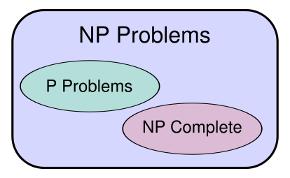
2.3 复杂度

